Slide 1
Základy programování (IZP)
Třetí počítačové cvičení
Brno University of Technology, Faculty of Information Technology
Božetěchova 1/2, 612 66 Brno - Královo Pole
Petr Veigend, iveigend@fit.vut.cz, Alena Tesařová, atesarova@fit.vutbr.cz
3. týden

Slide 2
Organizační okénko
Projekty
Odevzdání 31.10.
Otázky?

Slide 3
Náplň cvičení
ovládat aritmetické, relační a logické výrazy (včetně odpovídajících datových typů)
porozumět znakům (ASCII) a řetězcům v souvislosti s poli
ovládat pole a jeho sekvenční zpracování
=> Vše na WIKI

Slide 4
Číselné proměnné a konstanty
Základní pojmy
Proměnná
Pojmenované místo v paměti, ve kterém uchováváme data.
Má určitý datový typ a její hodnota se může za běhu programu měnit.
Příklad: int a=10;

Slide 5
Číselné proměnné a konstanty
Základní pojmy
Proměnná
Pojmenované místo v paměti, ve kterém uchováváme data.
Má určitý datový typ a její hodnota se může za běhu programu měnit.
Příklad: int a=10;
Konstanta
Pojmenované místo v paměti, ve kterém uchováváme data.
Má určitý datový typ, její hodnota se nemůže za běhu programu měnit.
Příklad: const int b=10;
Přiřazení (=) vs Porovnání (==)

Slide 6
Číselné proměnné a konstanty
Základní pojmy
Inicializace
Nastavení hodnoty proměnné nebo konstanty
Příkaz
Definuje činnost, kterou program vykoná (např. výpis textu na obrazovku)
Definice
Příkaz, který přidělí proměnné určitého typu jméno a paměť
Deklarace
Příkaz, který pouze udává typ proměnné a její jméno
Nepřiděluje žádnou paměť!

Slide 7
Operátory
Aritmetické: unární, binární
Relační: ==, !=, >, <, >=, <=
Logické: && (AND), || (OR)
A | B | AND | OR
0 | 0 | 0 | 0
0 | 1 | 0 | 1
1 | 0 | 0 | 1
1 | 1 | 1 | 1

Slide 8
Datové typy a výrazy
Datový typ
Jaká data mohou být na pojmenovaném místě uložena
Jaké operace mohou být s daty prováděny
Např. int, double, float, char, …
Pro určení velikosti datového typu můžeme s výhodou použít operátor sizeof()
BONUS:
Jaký je rozdíl mezi double a float?
Zkuste 0.1 + 0.1 + 0.1 + 0.1 … 0.1 = ?

Slide 9
Datový typ pole
Skutečná adresa | 1634 | 1638 | 1642 | 1646 | 1650 | 1654
Index | 0 | 1 | 2 | 3 | 4 | 5
Hodnota | 10 | 20 | 30 | 40 | 50 | 60
Pole: prvky stejného typu, spojité místo v paměti
Deklarace staticky: int moje_pole[6];

Slide 10
Datový typ pole
Skutečná adresa | 1634 | 1638 | 1642 | 1646 | 1650 | 1654
Index | 0 | 1 | 2 | 3 | 4 | 5
Hodnota | 10 | 20 | 30 | 40 | 50 | 60
Pole: prvky stejného typu, spojité místo v paměti
Deklarace staticky: int moje_pole[6];
Velikost pole: operátor sizeof() – velikost v bajtech
U polí vrací součet velikostí jeho položek
Velikost moje_pole: int velikost = 6*sizeof(int);
Pozor: velikost datového typu záleží na procesoru
sizeof(int) může být 2, 4 nebo 8

Slide 11
Datový typ pole – řetězce
Skutečná adresa | 1634 | 1635 | 1636 | 1637 | 1638 | 1639
Index | 0 | 1 | 2 | 3 | 4 | 5
Hodnota | 'h' | 'e' | 'l' | 'l' | 'o' | '\0'
Řetězce: pole typu char zakončená nulovým znakem '\0'
Pozor: char pole[5];
Není zde místo pro ukončovací nulu ('\0')
Pozor: je nutné hlídat meze pole!
Pozor: scanf(“%s“, retezec); //chybí zde &, už se jedná o adresu!!
Printf(“%s“, retezec); // normálně

Slide 12
Řetězec: otázky
Skutečná adresa | 1634 | 1635 | 1636 | 1637 | 1638 | 1639
Index | 0 | 1 | 2 | 3 | 4 | 5
Hodnota | 'h' | 'e' | 'l' | 'l' | 'o' | '\0'
Jaký je rozdíl mezi ”x” a ’x’? Jakou mají velikost?
Opakování (for a while):
Jak projdeme pole?

Slide 13
Poznámka: porovnání dvou řetězců
Lze řetězce porovnávat takto?
Co porovnáváme?
Řešení: funkce strcmp
char str1[] = "Ahoj";
char str2[] = "Ahoj";
if (str1 == str2) {
/// ?????
}

Slide 14
Úkol: Řetězce
Deklaruje a inicializujte proměnnou typu řetězec
datový typ char[], délka řetězce 100 znaků
Načtěte jeho hodnotu hodnotu (příkaz scanf("%100s",…))
Vypište obsah (%s)
Dále: zjistěte délku řetězce a délku vypište

Slide 15
Úkol: Znaky v řetězci
Napište program, který v řetězci (obsah opět pomocí funkce scanf) spočítá, kolik obsahuje písmen a číslic (tzv. alfanumerických znaků).
Dvě proměnné: jedna pro počet písmen, druhá pro počet číslic
Pozn.: ASCII
Pozn.: ctype.h - knihovna nad znaky

Slide 16
Úkol: převod velká na malá
V načteném řetězci převeďte velká písmena na malá
Např.: Hello World => hello world
- Jaký je rozdíl mezi ’a’ a ‘A’? => ASCII

Slide 17
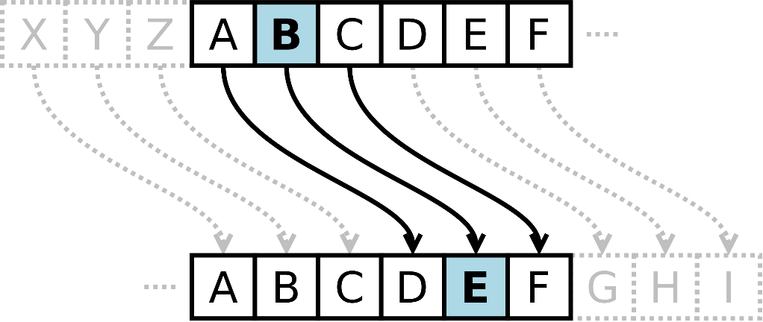
Úkol: nahrazení
Nahraďte v načteném řetězci vybraný znak (první argument programu) a nahraďte jej pomlčkou.
Příklad nahrazení o:
Hello World => Hell- W-rld
Složitější (pouze kdo má předchozí): Caesarova šifra
Př.: int posun = 3
(protože B + 3 = E)

Slide 18
Úkol: Porovnání dvou řetězců
Napište program, který porovná dva řetězce
POZOR, pro porovnání řetězců nelze použít ==
Dva řetězce se shodují, když
Mají stejnou délku a
Všechny znaky stejné
Složitější: porovnání case-insensitive

Slide 19
Úkol: getchar
Načtěte celý řádek a zjistěte a vypište počet znaků v řádku pomocí getchar.
Ukončení načítání pomocí ctrl + D nebo ctrl + C
int ch;
while ((ch=getchar()) != EOF){
printf("%c", ch);
}

Slide 20
Argumenty programu
Jednotlivé argumenty budeme oddělovat mezerou
Argumenty se dají získat pomocí následující konstrukce:
Pro ./hello –sum 10 20 argc=4
int main(int argc, char* argv[])
{
// argc – počet argumentů
// argv – jednotlivé argumenty, argv[0] // (název souboru s programem)
}
argv[0] | argv[1] | argv[2] | argv[3]
"hello" | "-sum" | "10" | "20"

Slide 21
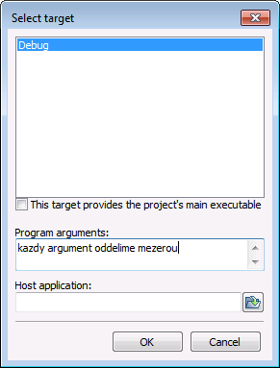
Spouštění programu s parametry
Code::Blocks
Project → Set program‘s arguments → OK
Spustíme program
Linux
./program arg1 arg2 arg3
Jednotlivé argumenty jsou od sebe odděleny mezerou

Slide 22
Úkol
Vytiskněte první argument programu
Pro ./hello 10 argc=2
int main(int argc, char* argv[])
{
// argc – počet argumentů
// argv – jednotlivé argumenty, argv[0] // (název souboru s programem)
}
argv[0] | argv[1]
"hello" | “10"

Slide 23
Řetězce – převody
Často je potřeba zadaný řetězec převést na číslo
Funkce
atoi (řetězec -> celé číslo)
atof (řetězec -> desetinné číslo)
POZOR
Řetězec 12abcf není číslo, výsledek funkce ato(i/f) bude 12
Řešení: zkontrolovat, zda se řetězec skládá pouze z číslic, funkce strtod, strtof (později)
#include <stdlib.h> // atoi,atof
int celeCislo = atoi("12");
float desetinneCislo = atof("3.14");

Slide 24
Úkol: převod na celé číslo
Převeďte první argument programu na celé číslo a vytiskněte ho
Nápověda:
#include <stdlib.h> // atoi,atof
int celeCislo = atoi("12");
float desetinneCislo = atof("3.14");

Slide 25
Děkuji za pozornost

